Slide 1
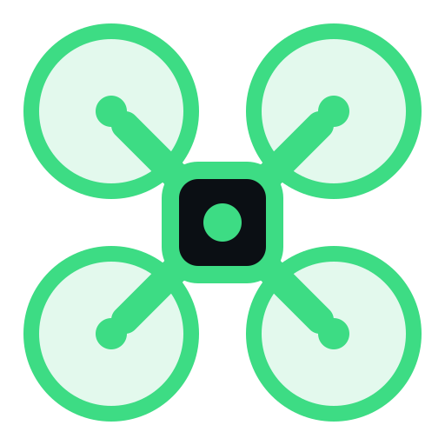
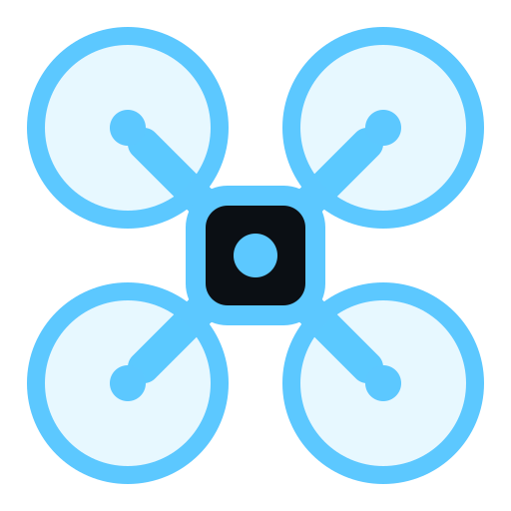
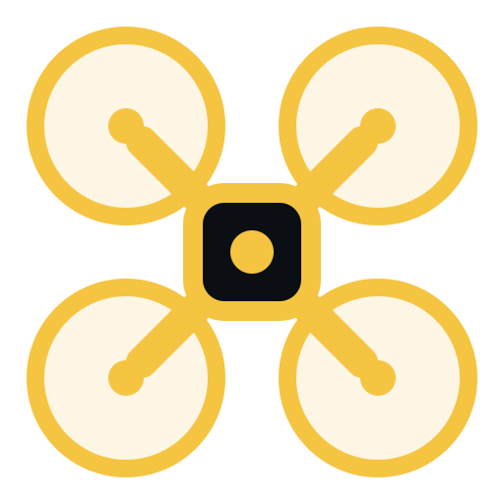
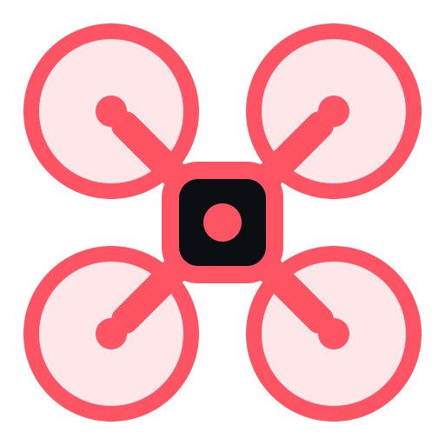
ORION
CRAIOVA HACKATHON V2.0 · GROUND CONTROL
Dronele în care mai poți avea încredere, chiar și sub război electronic
Simulat · Defensiv · Omul decide
Notes:
Deschidere (15 secunde): „Când GPS-ul unei drone este bruiat sau fals, problema nu este doar să o detectăm. Este să știm în care dronă mai putem avea încredere și ce mai putem face în siguranță.” Totul e simulat, defensiv, iar omul decide.

Slide 2
Problema nu e detecția, ci încrederea
Sub război electronic, o dronă cu poziție falsă e mai periculoasă decât una pierdută: continuă misiunea, dar în locul greșit.
Pe care dronă mai pot conta?
Ce pot face acum în siguranță?
Ce s-a întâmplat, de fapt?
Un singur semnal (GPS) nu spune dacă drona e sigură. Poate fi bruiat sau imitat.
Failsafe-ul clasic (return-to-home) poate trece exact prin zona cu interferență.
După misiune ai nevoie de o cronologie în care să poți avea încredere.
Notes:
Operatorul are trei întrebări pe care detecția singură nu le rezolvă: în ce dronă mai am încredere, ce pot face în siguranță acum și ce s-a întâmplat după misiune.

Slide 3
Trei răspunsuri, nu doar o alertă
ORION stă între telemetrie și operator: evaluează, filtrează, propune și ține minte.
01
Încredere
Scor de la 0 la 100 pe fiecare dronă, din semnale independente și din consensul dronelor vecine.
02
Decizie sigură
Reguli de zonă: return-to-home e blocat dacă traseul trece prin pericol, iar ORION propune alternativa.
03
Dovadă
Jurnal cu lanț de hash: orice modificare ulterioară se vede. Din el se exportă raportul post-acțiune.
Notes:
Cele trei idei centrale. Fiecare răspunde unei întrebări de pe slide-ul anterior.

Slide 4

1 · Scor de încredere cu consens
Dacă o dronă se îndepărtează de vecini față de ce arată senzorii ei, scorul ei scade.
34
Drona 2
Neîncrezătoare · GPS spoofing
GPS
30
Inerțial (INS)
10
poziția raportată (falsă)
poziția așteptată
Legătură
95
Vecini (consens)
15
O dronă afectată: problemă locală. Mai multe deodată: zonă de interferență, marcată automat.
Notes:
Scorul combină calitatea GPS, concordanța cu estimarea inerțială, sănătatea legăturii și consensul cu vecinii. Drona 2 sare brusc ~560 m: vecinii nu confirmă, scorul cade la 34, apare cercul de incertitudine.

Slide 5
2 · Ce e sigur acum
Return-to-home e blocat dacă traseul trece printr-o zonă cu interferență. ORION propune alternativa.
✕
Return to home
AMENINȚARE
Drumul direct trece prin zona de bruiaj
✓
Loiter pe loc
Reversibil, stabilizează drona
ZONĂ DE BRUIAJ
✓
Retragere pe coridor
CORIDOR SIGUR
Recomandat: ocolește zonele de pericol
✕
Continuă patrula
Poziția nu e de încredere
✕ RTL blocat
Operatorul aprobă cu un buton; comanda pleacă semnată (MAVLink 2).
BAZĂ
Notes:
Drumul direct spre bază trece prin zona de bruiaj, deci ORION blochează return-to-home și recomandă loiter, apoi retragere pe coridorul sigur. Pe slide, drona zboară exact pe coridor. Operatorul aprobă; comanda pleacă semnată.

Slide 6
3 · Raport post-acțiune inviolabil
Fiecare înregistrare conține hash-ul celei dinainte. Orice modificare ulterioară rupe lanțul și se vede.
#1
#2
#3
#4
#5
Sistem pornit
GPS spoofing D2
Recomandare
Aprobare operator
Comandă semnată
0000… → 609e…
609e… → 723c…
723c… → 7a74…
7a74… → 76bf…
76bf… → ba17…
✓
Verificare SHA-256
⛨
Doar inserări
⇩
Raport exportabil
De la prima la ultima înregistrare, cu un click: „Chain verified”.
Aplicația folosește un utilizator MySQL fără drept de UPDATE sau DELETE pe jurnal.
Cronologie, motiv, cine a aprobat. JSON sau PDF, pentru analiza post-acțiune.
Notes:
La demo: butonul Tamper test modifică o înregistrare, iar verificarea arată exact unde s-a rupt lanțul.

Slide 7
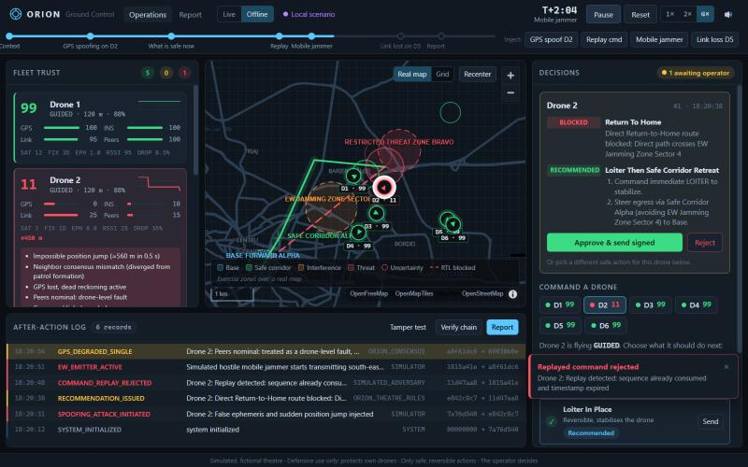
Demo: 3 minute, identic de fiecare dată
Cronologie fixă, pe o zonă de exercițiu. Dacă simulatorul pică, același scenariu rulează din browser.
T+0:00
Șase drone, totul verde
T+0:30
GPS spoofing pe D2
T+1:00
RTL blocat, aprobare
T+1:40
Comandă reluată, respinsă
T+1:52
Bruiaj mobil, zonă urmărită
T+2:25
D5 fără legătură: failsafe
T+2:40
Raport, lanț verificat
Notes:
Captura e din aplicație, modul Offline, la T+2:04: Drona 2 e roșie, recomandarea așteaptă aprobarea, iar în jurnal apar atacurile. Arată live pașii din dreapta.

Slide 8
Copilot AI care nu comandă
Operatorul întreabă despre misiune; răspunsul vine doar din jurnalul inviolabil și citează fiecare sursă.
Doar citire
De ce a fost blocat RTL pentru D2?
Fără unelte și fără comenzi. Nu poate aproba și nu poate trimite nimic.
Drumul direct spre bază trecea prin zona de bruiaj Sector 4, așa că return-to-home a fost blocat #3. ORION a recomandat loiter, apoi retragere pe coridorul sigur #3, aprobată de OPERATOR_1 #4.
Surse verificabile
Fiecare afirmație trimite la o înregistrare din lanțul de hash.
Opțional
Click pe #3: rândul e evidențiat în jurnal.
În varianta militară e dezactivat sau rulat într-un mediu aprobat.
Notes:
Din planul nostru: un copilot doar pentru citire, care răspunde din jurnal și nu trimite comenzi. Necesită backend-ul și o cheie API; nu face parte din pașii obligatorii ai demo-ului.

Slide 9
Piesele există. Lipsește legătura dintre ele
ORION adaugă decizia sigură, cu context de teatru de operațiuni, peste ce există deja.
Ce există | Ce face | Ce lipsește
QGroundControl, Mission Planner | Telemetrie MAVLink, hartă, failsafe-uri | Corelare de securitate, context de amenințare
Detecție de GPS spoofing / jamming | Detectează pe un singur receptor | Vedere pe o singură dronă, fără consens
Platforme comerciale de C2 | Imagine operativă comună | Închise, scumpe, fără scor per dronă
ORION | Încredere + consens + reguli de zonă + raport inviolabil | Prototip simulat; urmează SITL și pilot
Comparație orientativă, din cunoștințe generale, nu dintr-o cercetare de piață.
Notes:
Nu pretindem că am inventat piesele. Diferența: scor per dronă cu consens, reguli de zonă care filtrează acțiunile și un jurnal pe care nu-l poți falsifica.

Slide 10
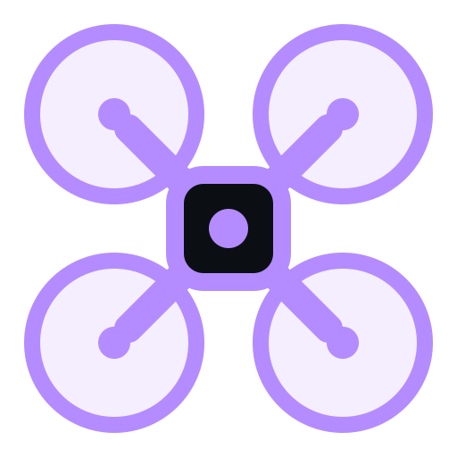
Aceeași arhitectură, mai mulți utilizatori
Defensiv și dual-use: protejăm dronele proprii, iar omul decide.
Apărare
Poliția de Frontieră
Protejarea dronelor proprii sub bruiaj și spoofing.
Patrule în zone de graniță cu interferențe GPS raportate.
Pompieri și salvare
Infrastructură critică
GPS degradat între munți și clădiri: căutarea nu se face în locul greșit.
Inspecție de linii electrice, conducte și căi ferate.
Notes:
Evenimentul are parteneri civili și instituționali: subliniem caracterul defensiv, simulat și dual-use.

Slide 11
Drumul spre piață
PARTEA A II-A
Nu vindem drone. Facem dronele pe care clienții le au deja mai greu de pierdut.
Notes:
Trecem de la proiectul de hackathon la cum ajunge ORION la un client real.

Slide 12
MApN investește deja în drone Vector
Sisteme mini-UAS de la Quantum Systems, pentru forțele terestre și navale.
22
34
Nu înlocuim dronele.
Le facem mai greu de pierdut sub război electronic și păstrăm dovada a tot ce s-a decis.
drone Vector
sisteme noi
2024 · ≈18,4 mil. €
2026 · ≈30,7 mil. € prin SAFE
Surse: Janes (06.2024); European Security & Defence (05.2026); presa română. Cifrele sunt din presă, nu din comunicate oficiale MApN.
Notes:
Clientul a investit deja în drone. Mesajul: protejăm investiția, nu o înlocuim. Verificați cifrele înainte de prezentare.

Slide 13
Un conector per producător, trei niveluri
ORION are nevoie doar de date pe care le produce orice dronă: poziție, GPS, legătură, baterie.
Dronă
Conector
ORION
Vector, ArduPilot, PX4…
MAVLink: funcțional · Vector: cu producătorul
Încredere, reguli de zonă, jurnal
1
După zbor
2
Timp real, doar citire
3
Integrare completă
Acces: exportul jurnalelor după misiune
Acces: flux de telemetrie live
Acces: comenzi, cu acordul producătorului
Primești: analiză post-misiune, instruire
Primești: scor, alerte, recomandări pe al doilea ecran
Primești: comenzi semnate direct din ORION
Notes:
Nu cunoaștem sistemul software Vector și nu pretindem integrarea. Spunem: am demonstrat pe MAVLink, iar conectorul Vector îl facem cu producătorul. Începem cu nivelul 1 sau 2: ORION poate fi al doilea ecran, doar de consultare.

Slide 14
Trei produse, de la instruire la operațiuni
Primul se poate vinde fără acces la dronele clientului.
ORION Train
ORION Trust
ORION Copilot
Simulator de scenarii de război electronic pentru instruirea operatorilor: spoofing, bruiaj, pierderea legăturii.
Scor de încredere, consens, failsafe filtrat de zone și jurnal inviolabil, pe flota reală.
Întrebări despre misiune, cu surse citate din jurnal. Fără comenzi.
Primul pas
După integrare
Opțional
Notes:
Armata cumpără instruire mai repede decât software operațional, iar ORION Train nu are nevoie de acces la sistemele Vector.

Slide 15
Pașii următori
De la prototip de hackathon la un pilot cu un utilizator real.
1
2
3
4
Demo pe ArduPilot SITL
Pilot cu o unitate
Parteneriat
Finanțare
MAVLink real, nu doar date simulate de noi.
Una care operează deja drone Vector.
Cu producătorul sau cu partenerul de co-producție din România.
SAFE · Fondul European de Apărare · NATO DIANA
Ce cerem: un pilot cu o unitate care operează drone și un partener pentru integrare.
Notes:
Încheiem cu ce cerem: un pilot și un partener pentru integrare.

Slide 16
Omul decide
ORION
ORION îi arată în care dronă mai poate avea încredere și ce e sigur acum.
Mulțumim!
Notes:
Mulțumim. Întrebări?

